Slide 1
Vestek Elektronik Araştırma Geliştirme A.Ş.
Kemal Can Aytekin
Samet Gündoğdu
RFHotelTV Kurulum Eğitimi
Şubat 2019

Slide 2
Bölüm - I
Fiziksel Montajlar

Slide 3
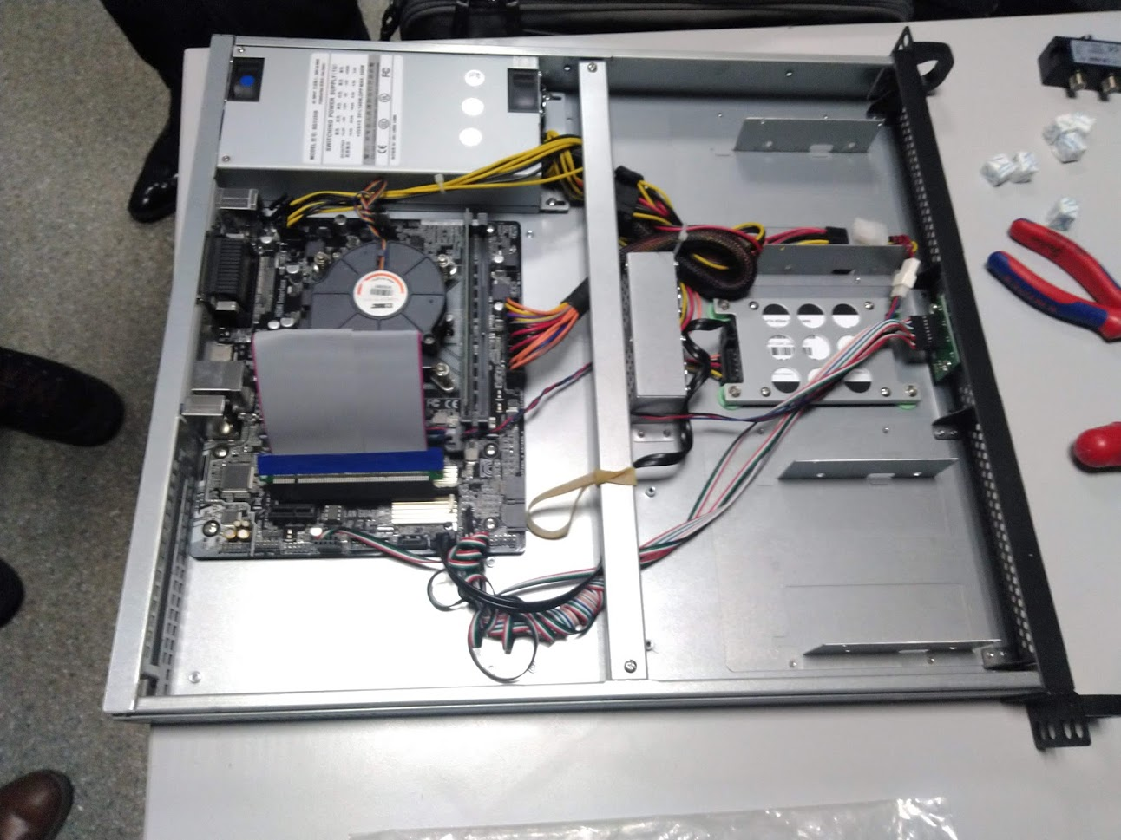
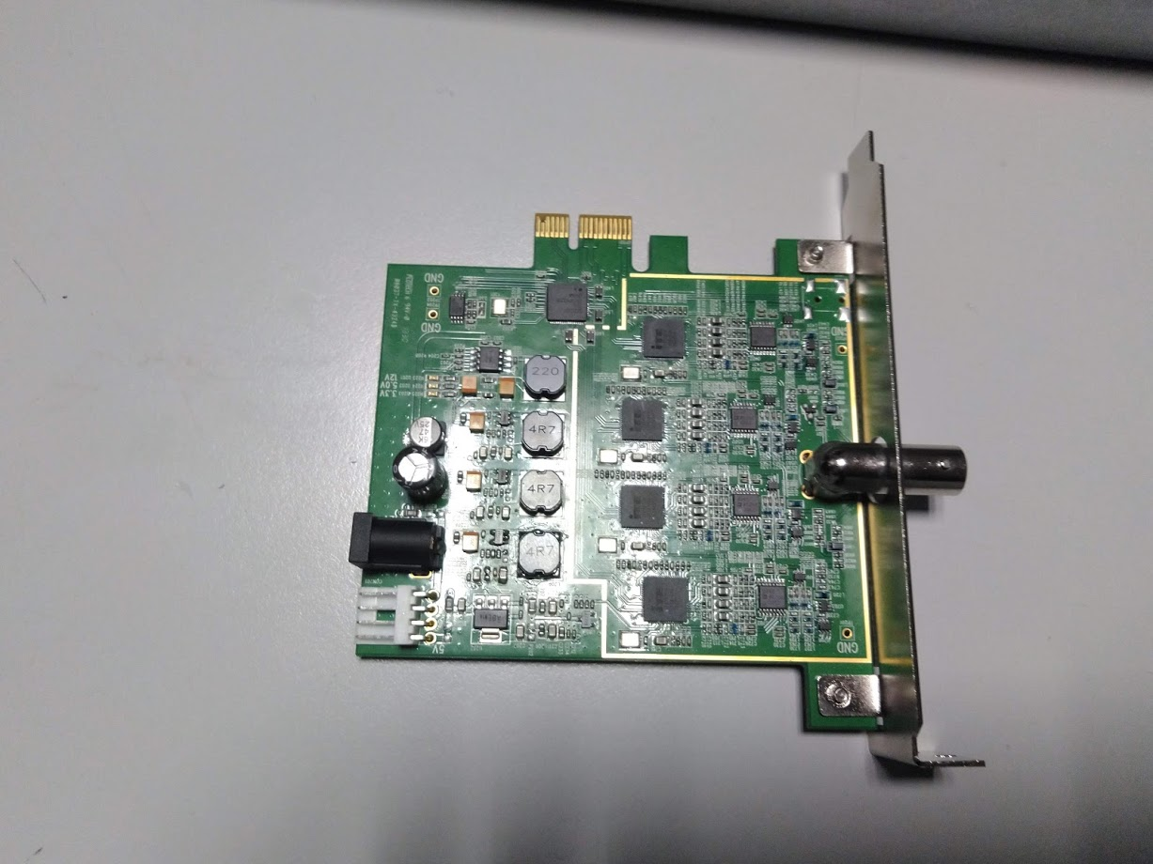
Fiziksel Montajlar
Montaj için solda resimdeki gibi RFHotelTV sunucusunun üst kapağı açılır. Sağ tarafta resimde görülen RF modülatörü montaj işlemlerine başlamak için bir sonraki slayta geçilir.

Slide 4
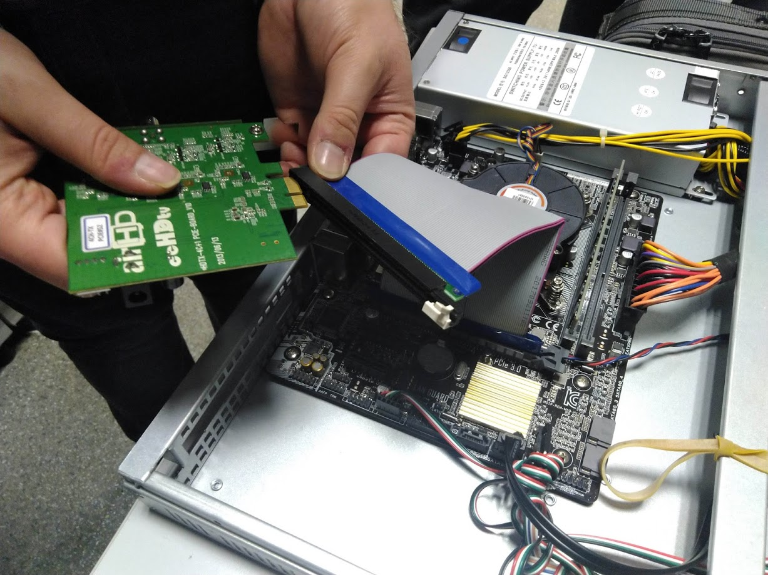
Fiziksel Montajlar
RF modülatör, konnektöre resimdeki gibi taktıktan sonra bir sonraki slayta geçilir.

Slide 5
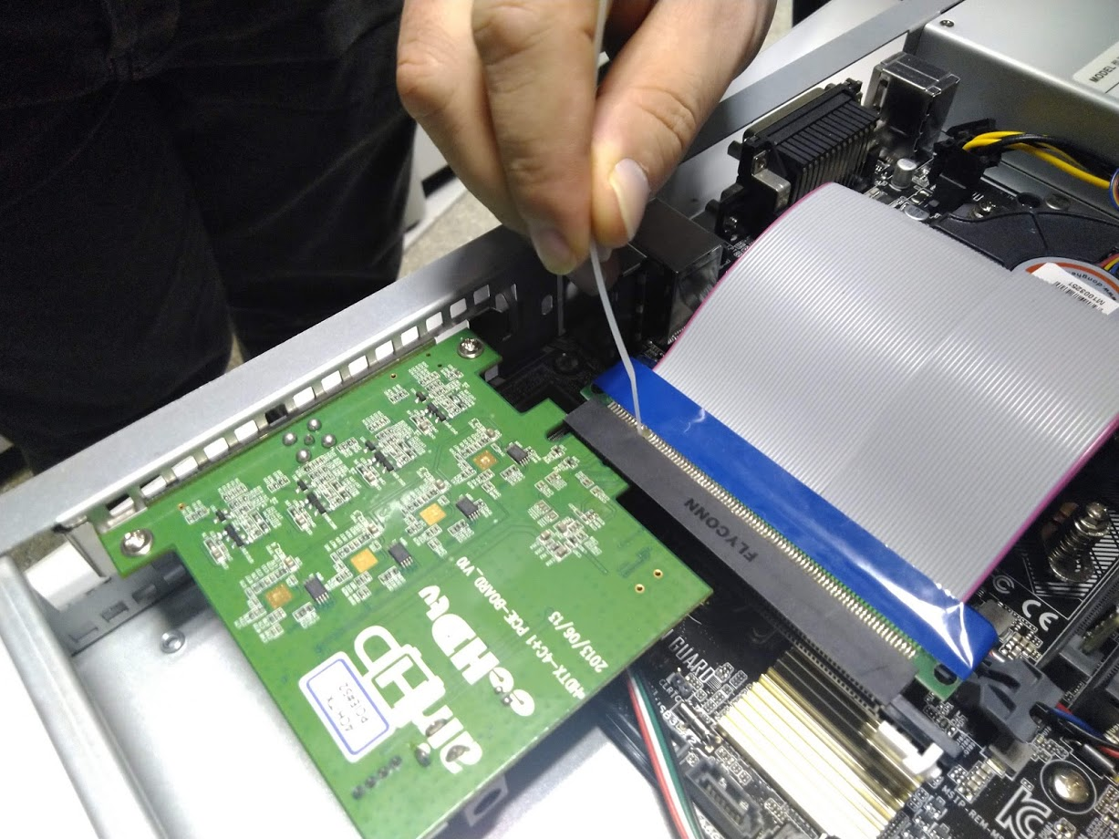
Fiziksel Montajlar
RF modülatör sunucudaki yuvasına takılır ve sonrasında konnektörün sağ tarafında bulunan boşluk arasına kablo bağı ile sabitledikten sonra bir sonraki slayta geçilir.

Slide 6
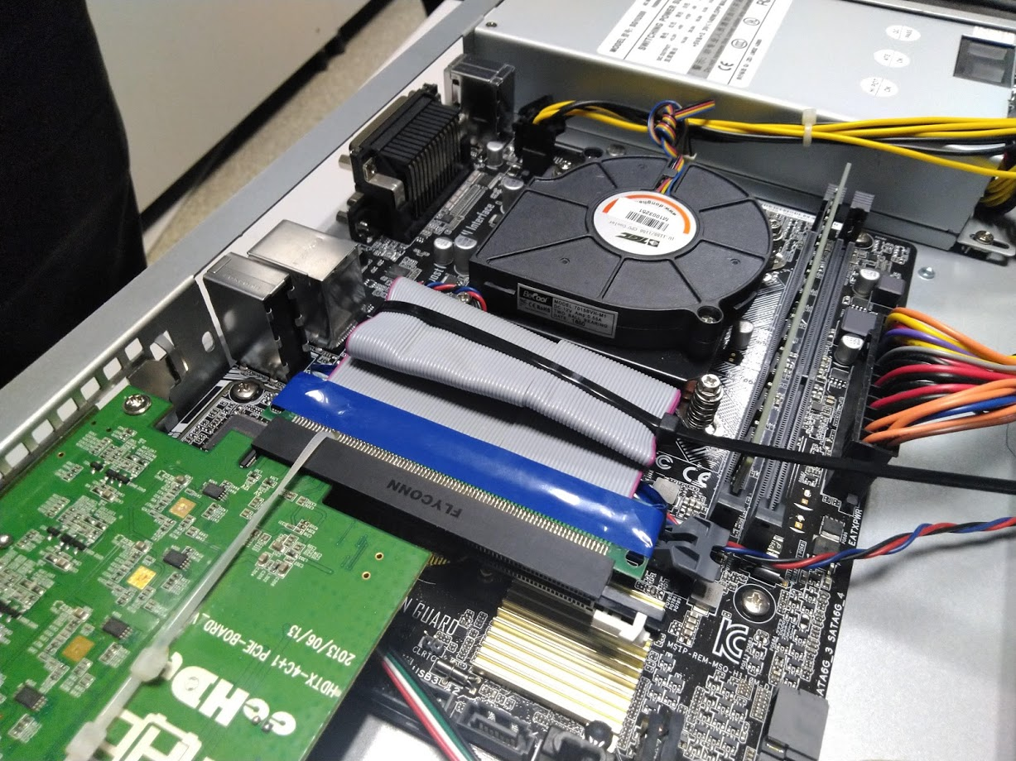
Fiziksel Montajlar
Anakart ile RF modülatöre bağlı bulunan IDE kablosu resimdeki gibi kablo bağı ile düzenlendikten sonra RFHotelTV sunucusunun üst kapağı kapatılır ve sonraki slayta geçilir.

Slide 7
Bölüm - II
BIOS Üzerinden Yapılacak İşlemler

Slide 8
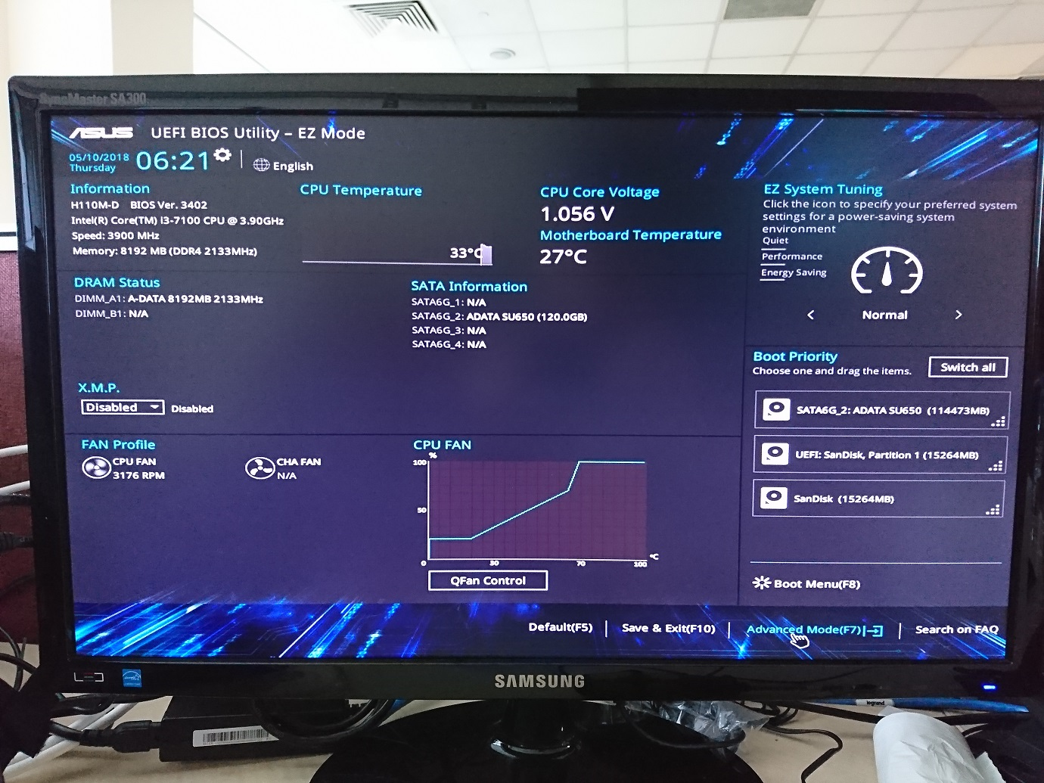
BIOS Üzerinden Yapılacak İşlemler
Ubuntu Kurulum USB’si USB portuna takılır ve sunucu açılır. Sunucu açılırken klavyeden «delete» tuşuna basılı tutularak BIOS ayarlarına girildikten sonra resimdeki gibi ekrana gelir ve «Advanced Mode» seçeneğine giriş yapılıp bir sonraki slayta geçilir.

Slide 9
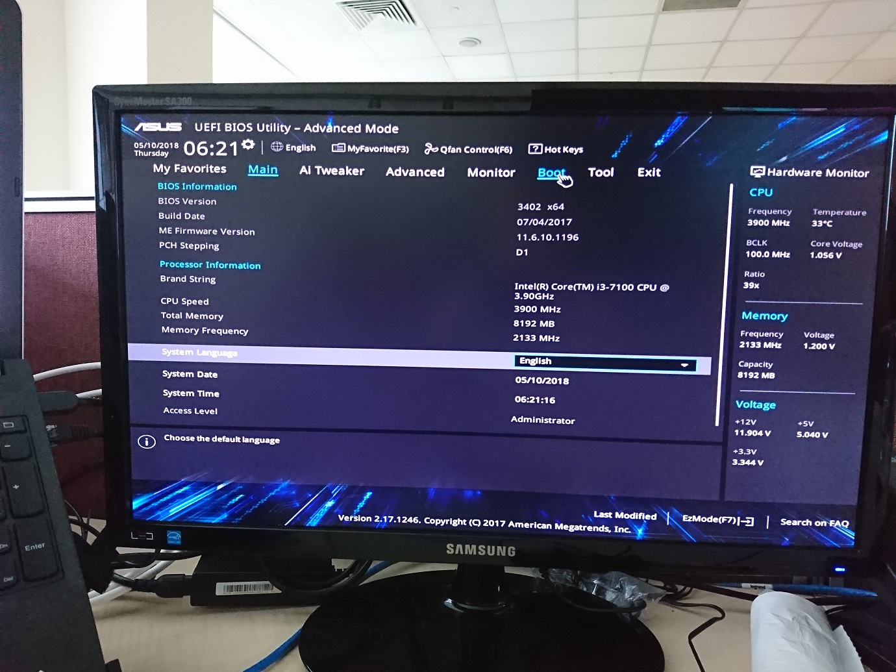
BIOS Üzerinden Yapılacak İşlemler
Gelen ekranda «Boot» seçeneği tıklandıktan sonra bir sonraki slayta geçilir.

Slide 10
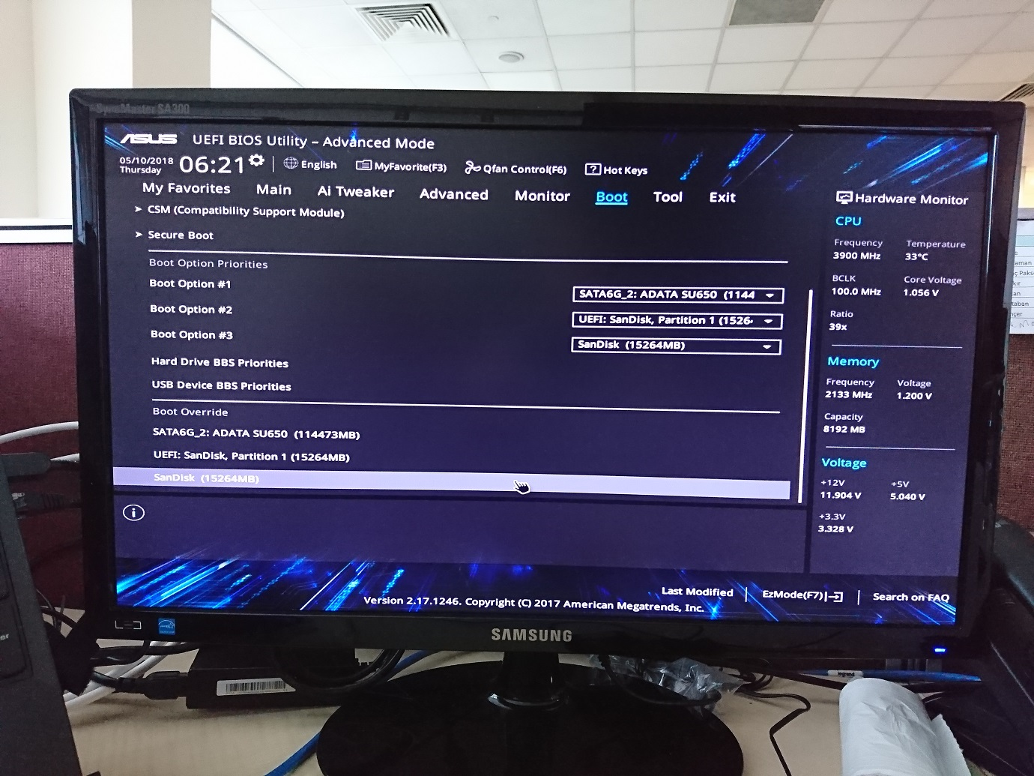
BIOS Üzerinden Yapılacak İşlemler
«Boot Override» kısmından takılı olan Ubuntu Kurulum USB’si seçildikten sonra bir sonraki slayta geçilir.

Slide 11
Bölüm - III
Ubuntu Kurulumu

Slide 12
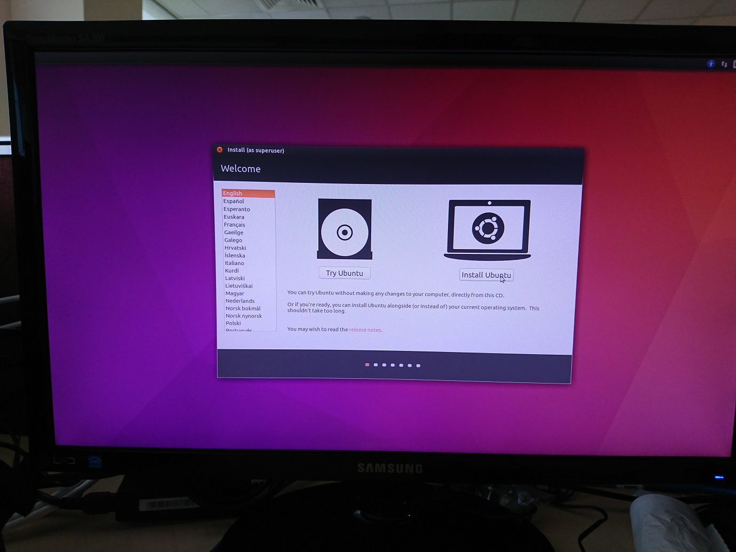
Ubuntu Kurulumu
Gelen ekranda «Install Ubuntu» seçeneği tıklandıktan sonra bir sonraki slayta geçilir.

Slide 13
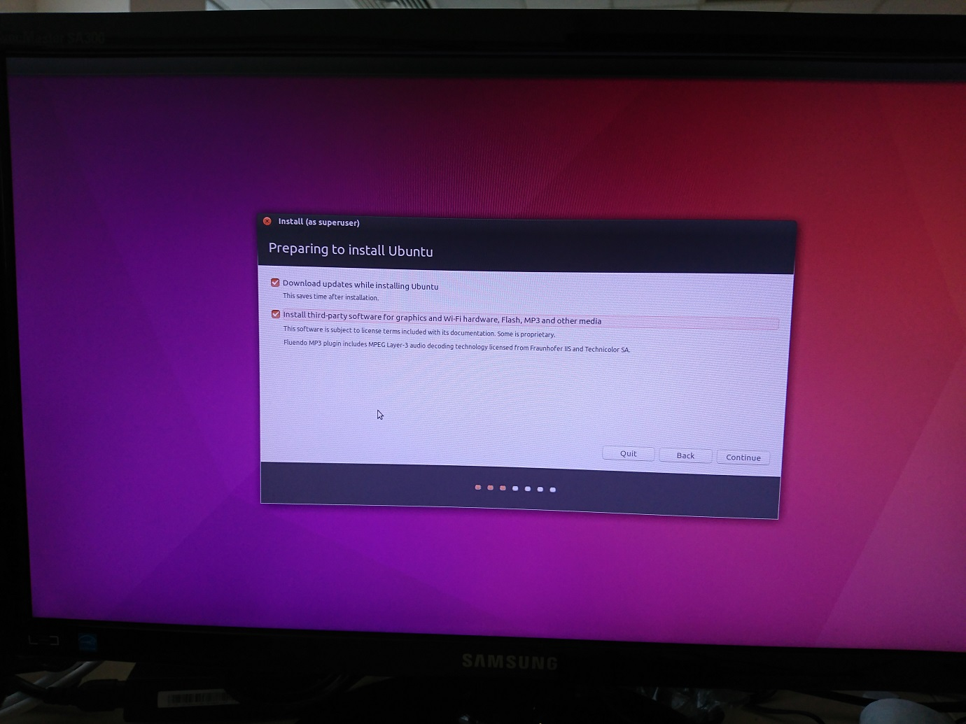
Ubuntu Kurulumu
Ubuntu kurulumuna hazırlık ekranında seçenekler işaretlenir ve «Continue» seçeneği tıklandıktan sonra bir sonraki slayta geçilir.

Slide 14
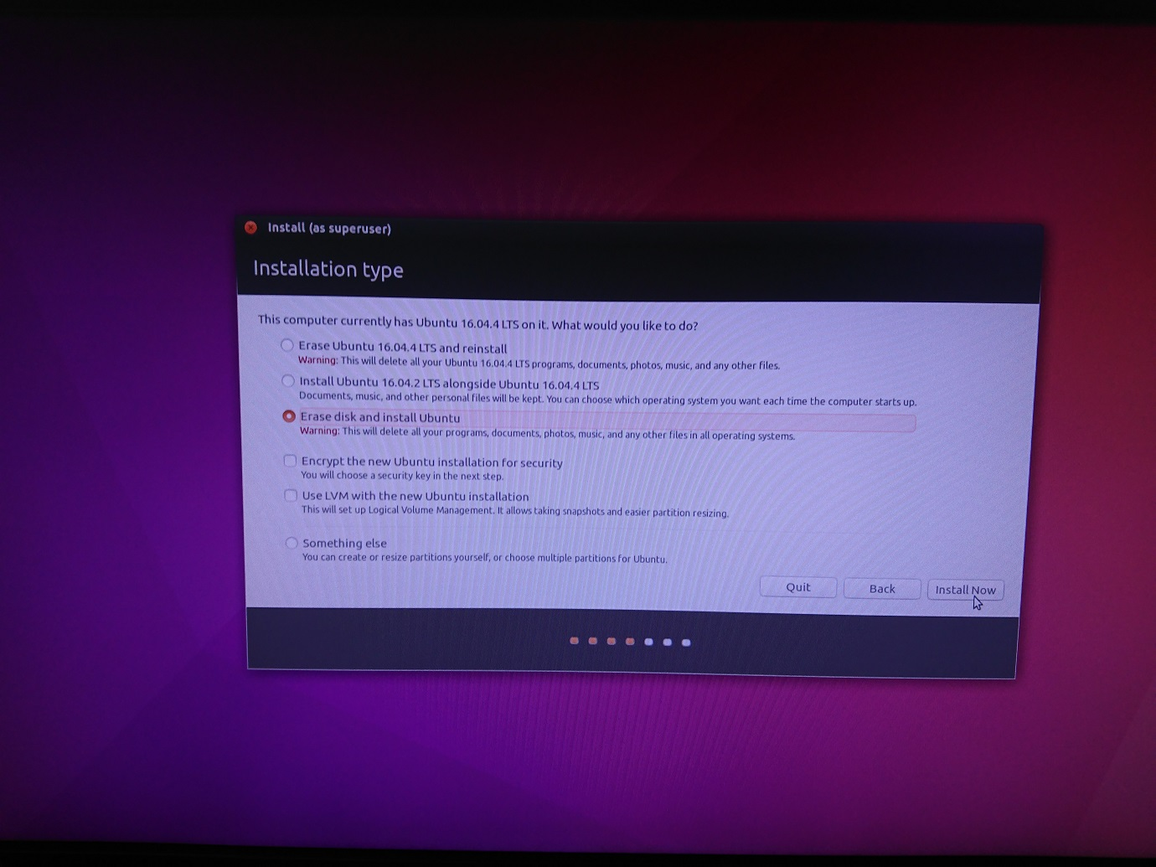
Ubuntu Kurulumu
Kurulum seçenekleri menüsünde «Erase disk and install Ubuntu» seçeneği işaretlenir ve «Install Now» seçeneği tıklandıktan sonra bir sonraki slayta geçilir.

Slide 15
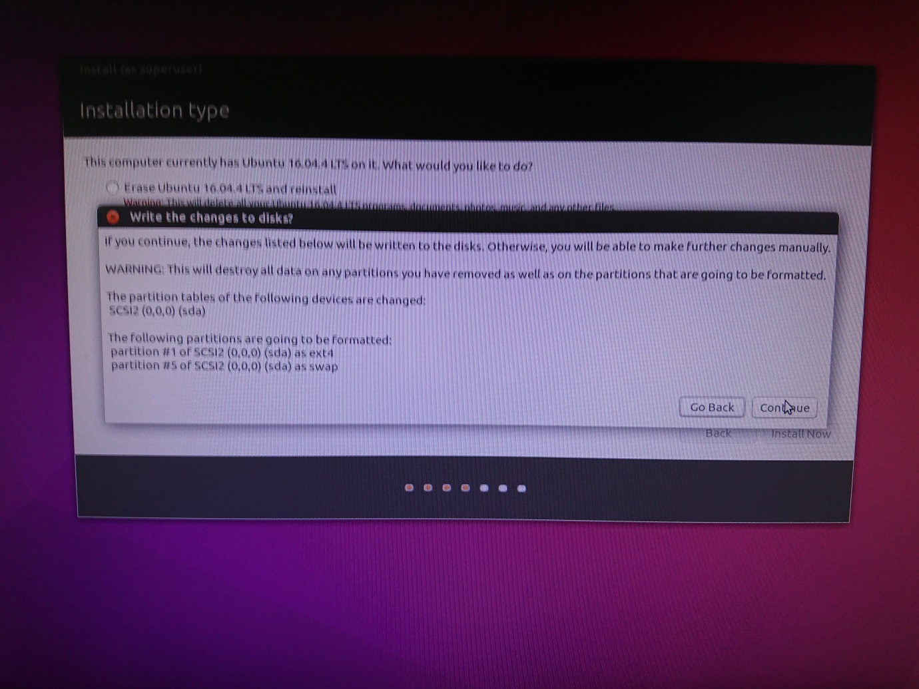
Ubuntu Kurulumu
«Disk seçenekleri» ekranında «Continue» seçeneği tıklandıktan sonra bir sonraki slayta geçilir.

Slide 16
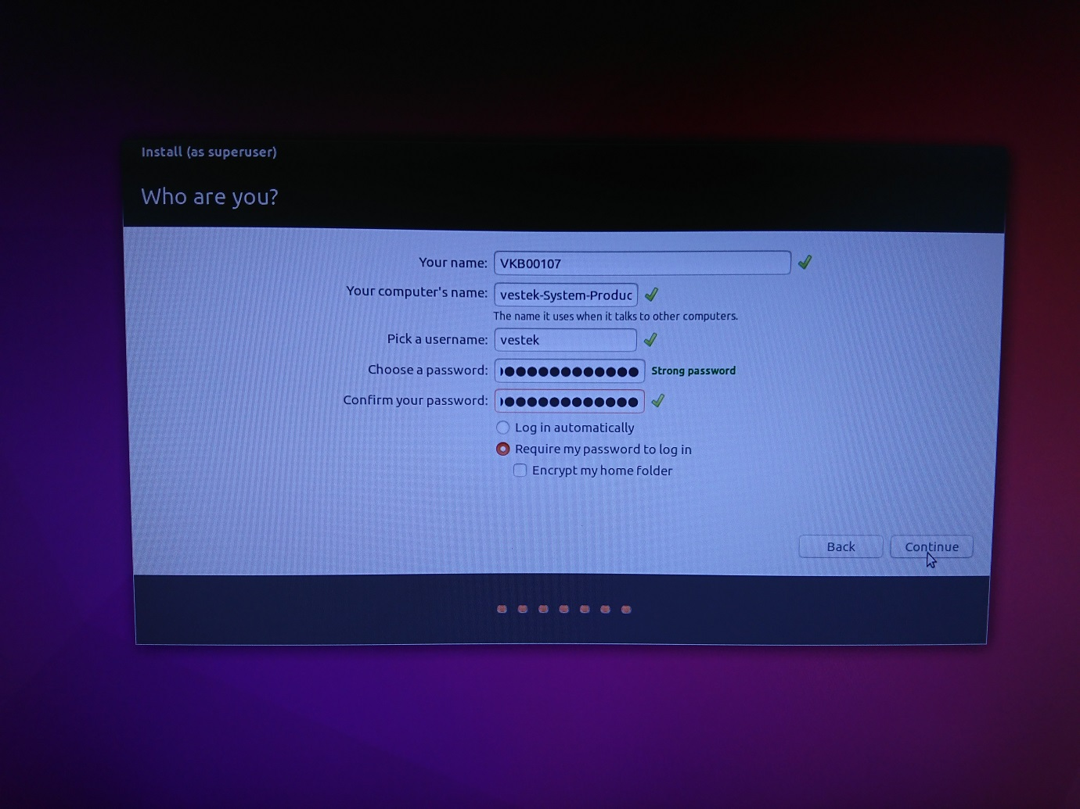
Ubuntu Kurulumu
«Your name» ve «Password» bölümleri aşağıdaki tabloya göre doldurulur ve bir sonraki slayta geçilir.
Your Name | Password
VKB00XXX | vestekRFSRV2018

Slide 17
Bölüm - IV
RFHotelTV Kurulumu

Slide 18
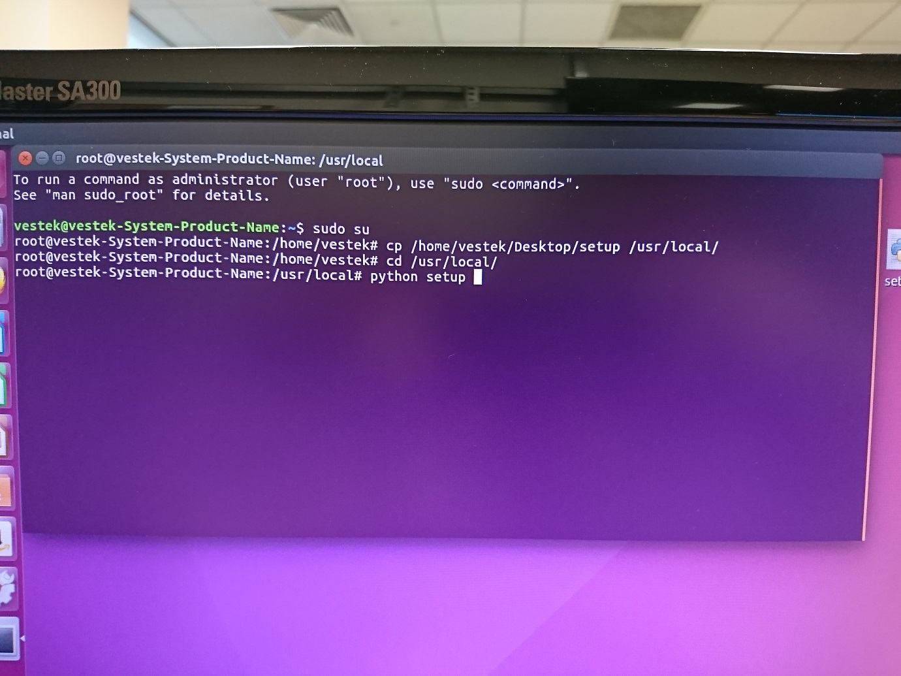
RFHotelTV Kurulumu
Masaüstünde sağ tıklanarak «open in terminal» seçilir. Açılan terminalde komut satırına «sudo su» yazılıp «enter» tuşlanır. Root şifresi girilip «enter» tuşlandıktan sonra aşağıdaki komutlar sırası ile çalıştırılır. Kurulum işlemi otomatik olarak başlayacak, tamamlandığında sunucu yeniden başlayacaktır.
cd /usr/local/
python setup

Slide 19
RFHotelTV Kurulumu
Sunucuda tarayıcıya 127.0.0.1 adresi yazılır ve aşağıdaki gibi giriş ekranı gelir.
Username | Password
vestek | vestekRF2018

Slide 20
RFHotelTV Kurulumu
Yönetici paneline kullanıcı adı ve şifre ile giriş yapıldıktan sonra açılan ekranın sağ üst köşesinde bulunan VKBxxxxx formatındaki kod Sunucu İsmi adıyla kayıt edilir. Bu isim slaytın sonunda B2B ekibine gönderilecek forma eklenir.

Slide 21
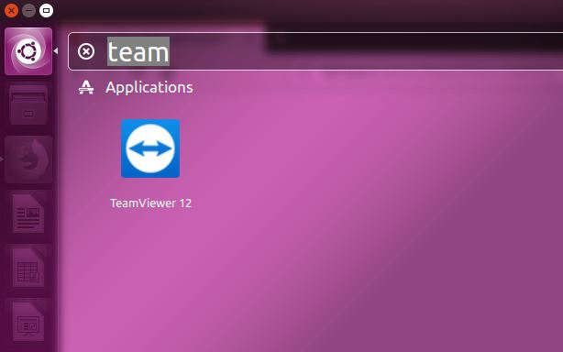
RFHotelTV Kurulumu
Sol üstte bulunan Uygulamalar butonuna basılır ve «team» yazılarak TeamViewer 12 programı açılır.

Slide 22
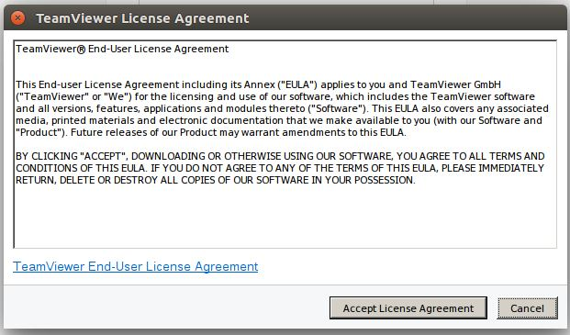
RFHotelTV Kurulumu
Lisans sözleşmesi Accept License Aggreement seçeneği tıklanarak kabul edilir.

Slide 23
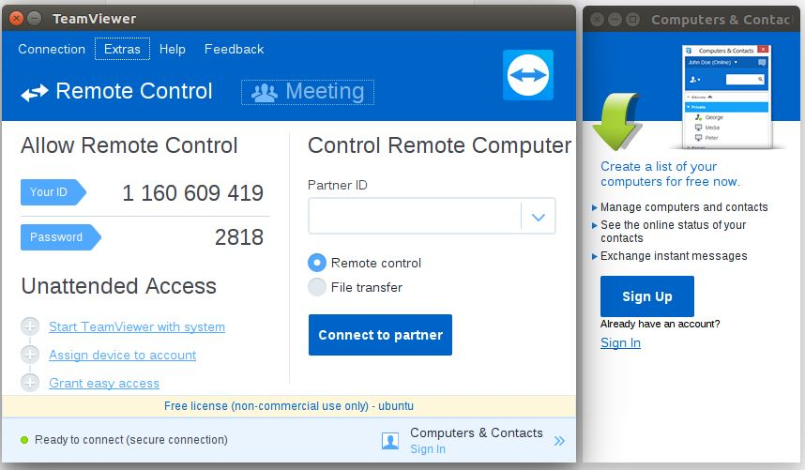
RFHotelTV Kurulumu
TeamViewer 12 programı açıldığında sol tarafta bulunan Your ID bölümünde yazan kod kayıt edilir.

Slide 24
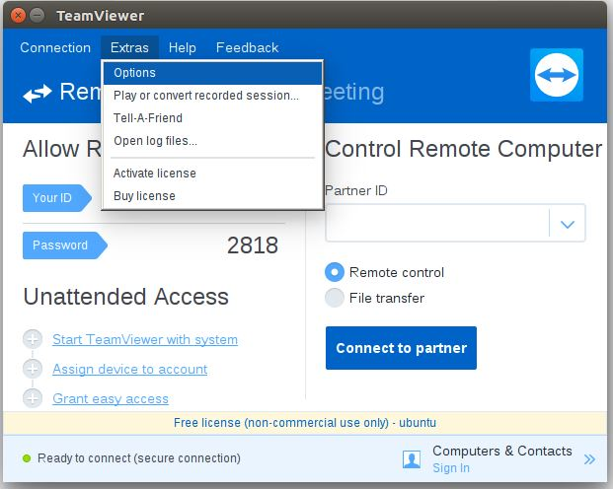
RFHotelTV Kurulumu
Programın sistem açılışında otomatik olarak açılması ve uzaktan erişim için statik şifre belirleme işlemleri için Extras➔Options menüsüne girilir.

Slide 25
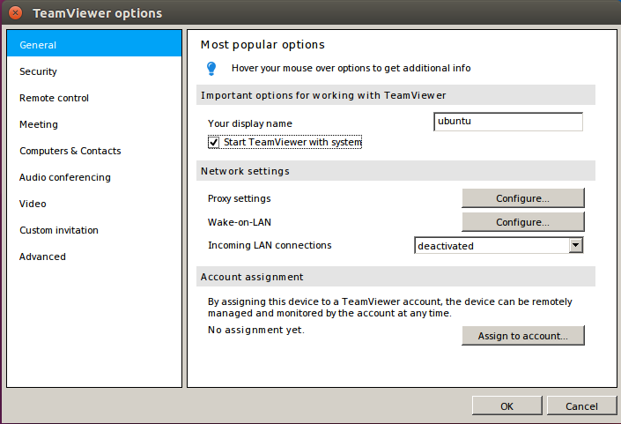
RFHotelTV Kurulumu
Açılan sayfada «Start TeamViewer with system» seçeneği tıklanır ve işaretli olduğundan emin olunur.

Slide 26
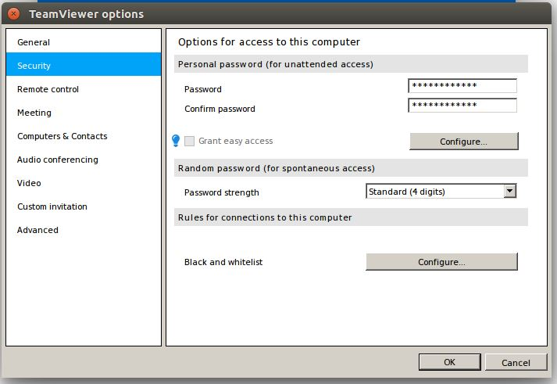
RFHotelTV Kurulumu
Solda bulunan Security sekmesine tıklanarak Personal Password bölümünde Password ve Confirm password bölümlerine aşağıdaki değerler girilerek OK seçeneği tıklanır.
Password | Confirm Password
vestekRF2018 | vestekRF2018

Slide 27
RFHotelTV Kurulumu
İşlemler tamamlandıktan sonra TeamViewer ID ve verilen statik şifre aşağıdaki formatta b2bsupport@vestel.com.tr adresine gönderilir.
Sunucu İsmi | TeamViewer ID | TeamViewer Şifre
VKB00001 | 102133940 | vestekRF2018

Slide 28
SON
RFHotelTV Kurulum Eğitimi
Şubat 2019

